Slide 1

UNIVERSITE PEDAGOGIQUE NATIONALE
FACULTE DE SCIENCES
DEPARTEMENT DE MATH INFO
LMD
LICENCE
MASTER
DOCTORAT
Par le Professeur
KABEYA TSHISEBA Cedric
Notes:
LMD
Avril 03
Jacky.Narayaninsamy / Vp cevu
Licence / master / doctorat
Nouvelle organisation de l’enseignement supérieur.
Les flèches = Sortie ou poursuite d’études

Slide 2
Les ECTS / CREDITS
LMD
BASE
Un Semestre = 30 crédits
Chaque UE ou EC à une valeur en crédits
LICENCE = 6 semestres
180 Crédits
MASTER = 4 semestres
120 Crédits
Notes:
LMD
Avril 03
Jacky.Narayaninsamy / Vp cevu
Chaque unité d’enseignement à une valeur exprimée en crédits européens.
De même chaque diplôme national aura une valeur exprimée en crédits, mais cela n’est pas réciproque : Tout empilement de 180 crédits ne donne pas doit à un diplôme de licence.
Cette unité de compte favorisera la mise en œuvre de la VAE, comme un critère de comparaison.
Il n’y a pas proportionnalité entre nombre de crédits et volume horaire de l’UE. Le volume « crédits » d’une UE est proportionnel à la charge moyenne de travail pour l’étudiant. Pour ce faire un calcul réalisé par l’université de Lille, à permis d’évaluer à 27 heures de travail global pour 1 crédit. Il s’agit d’une approche statistique, qui ne saurait constituer une norme.

Slide 3
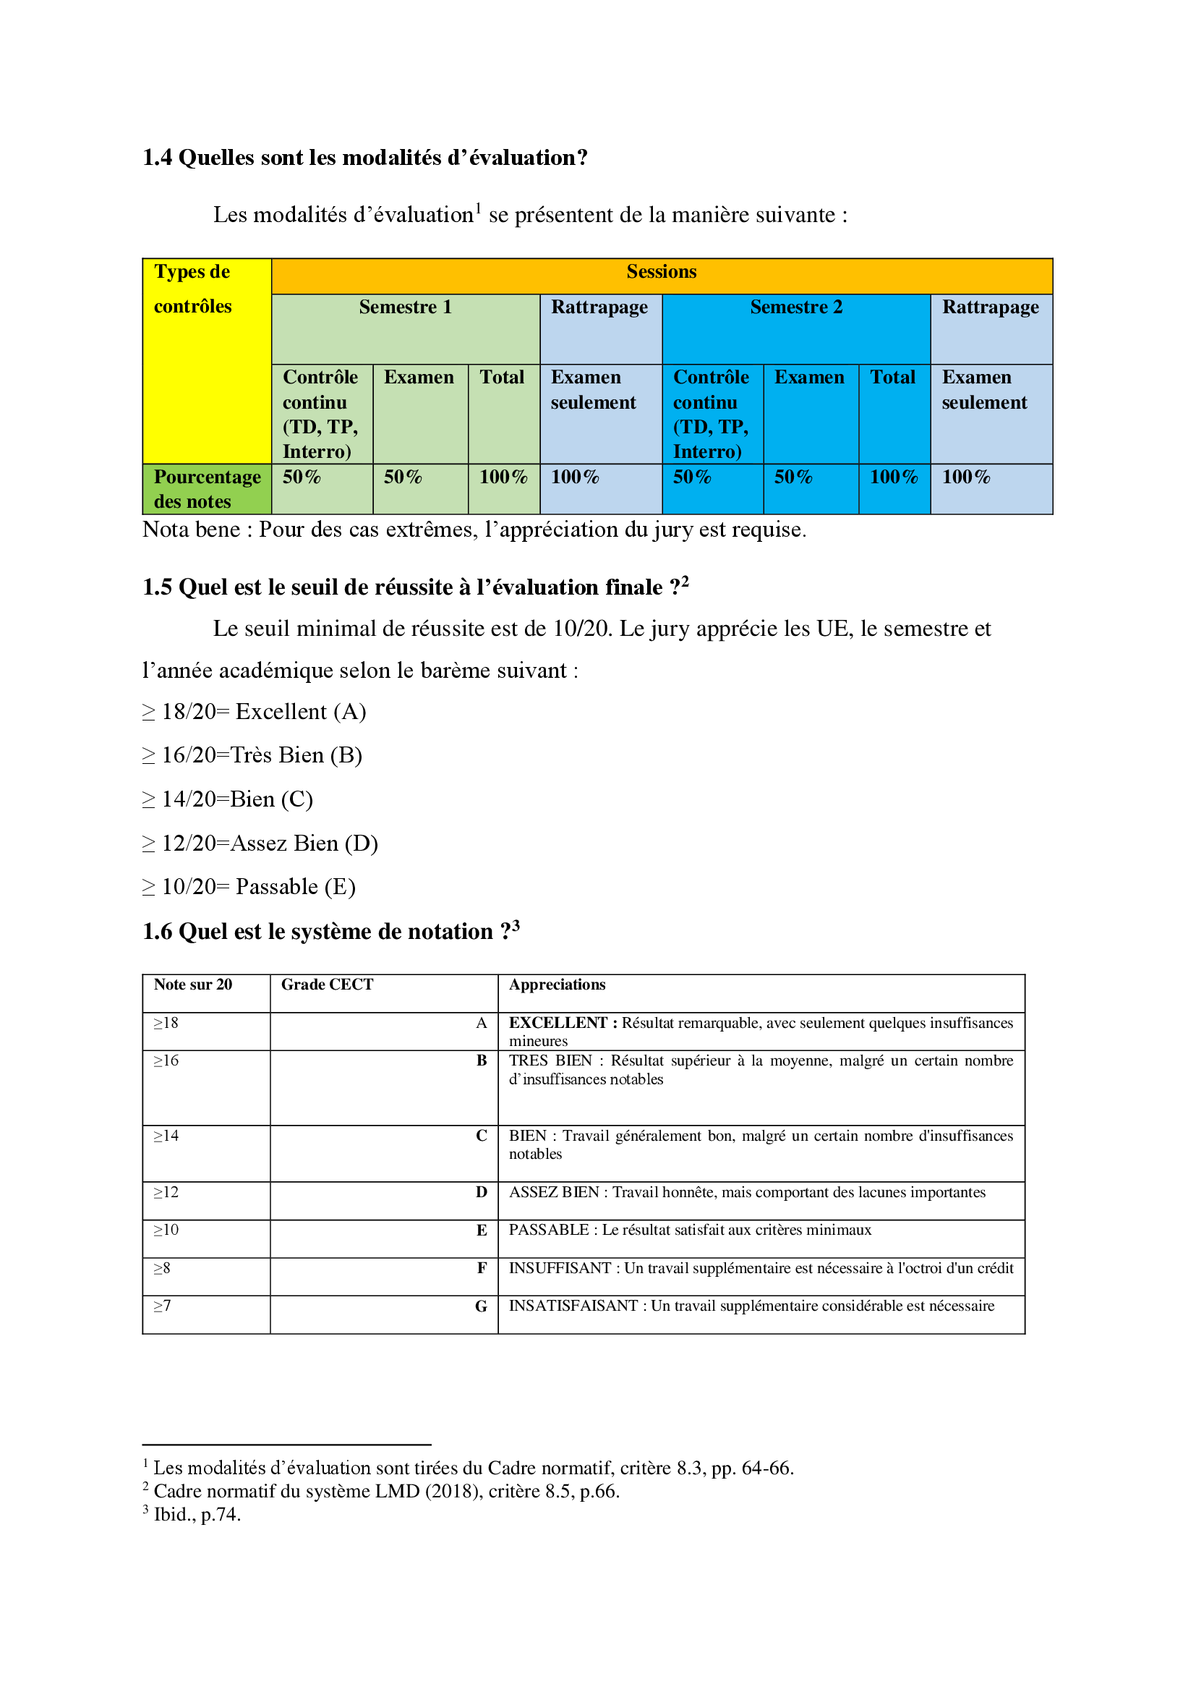
LMD

Slide 4
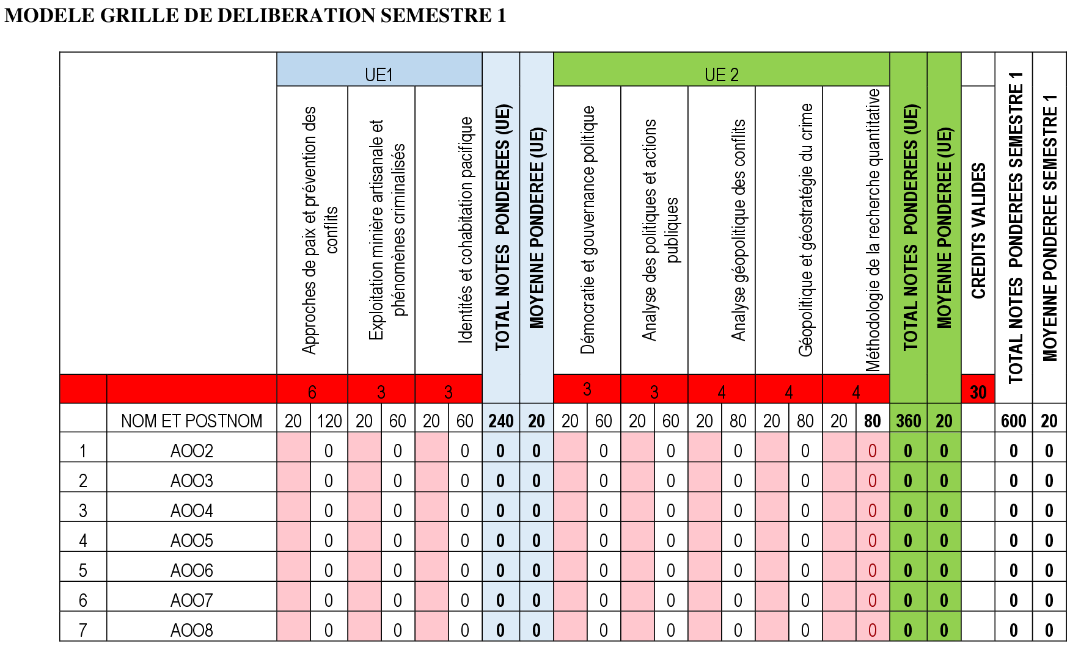
LMD

Slide 5
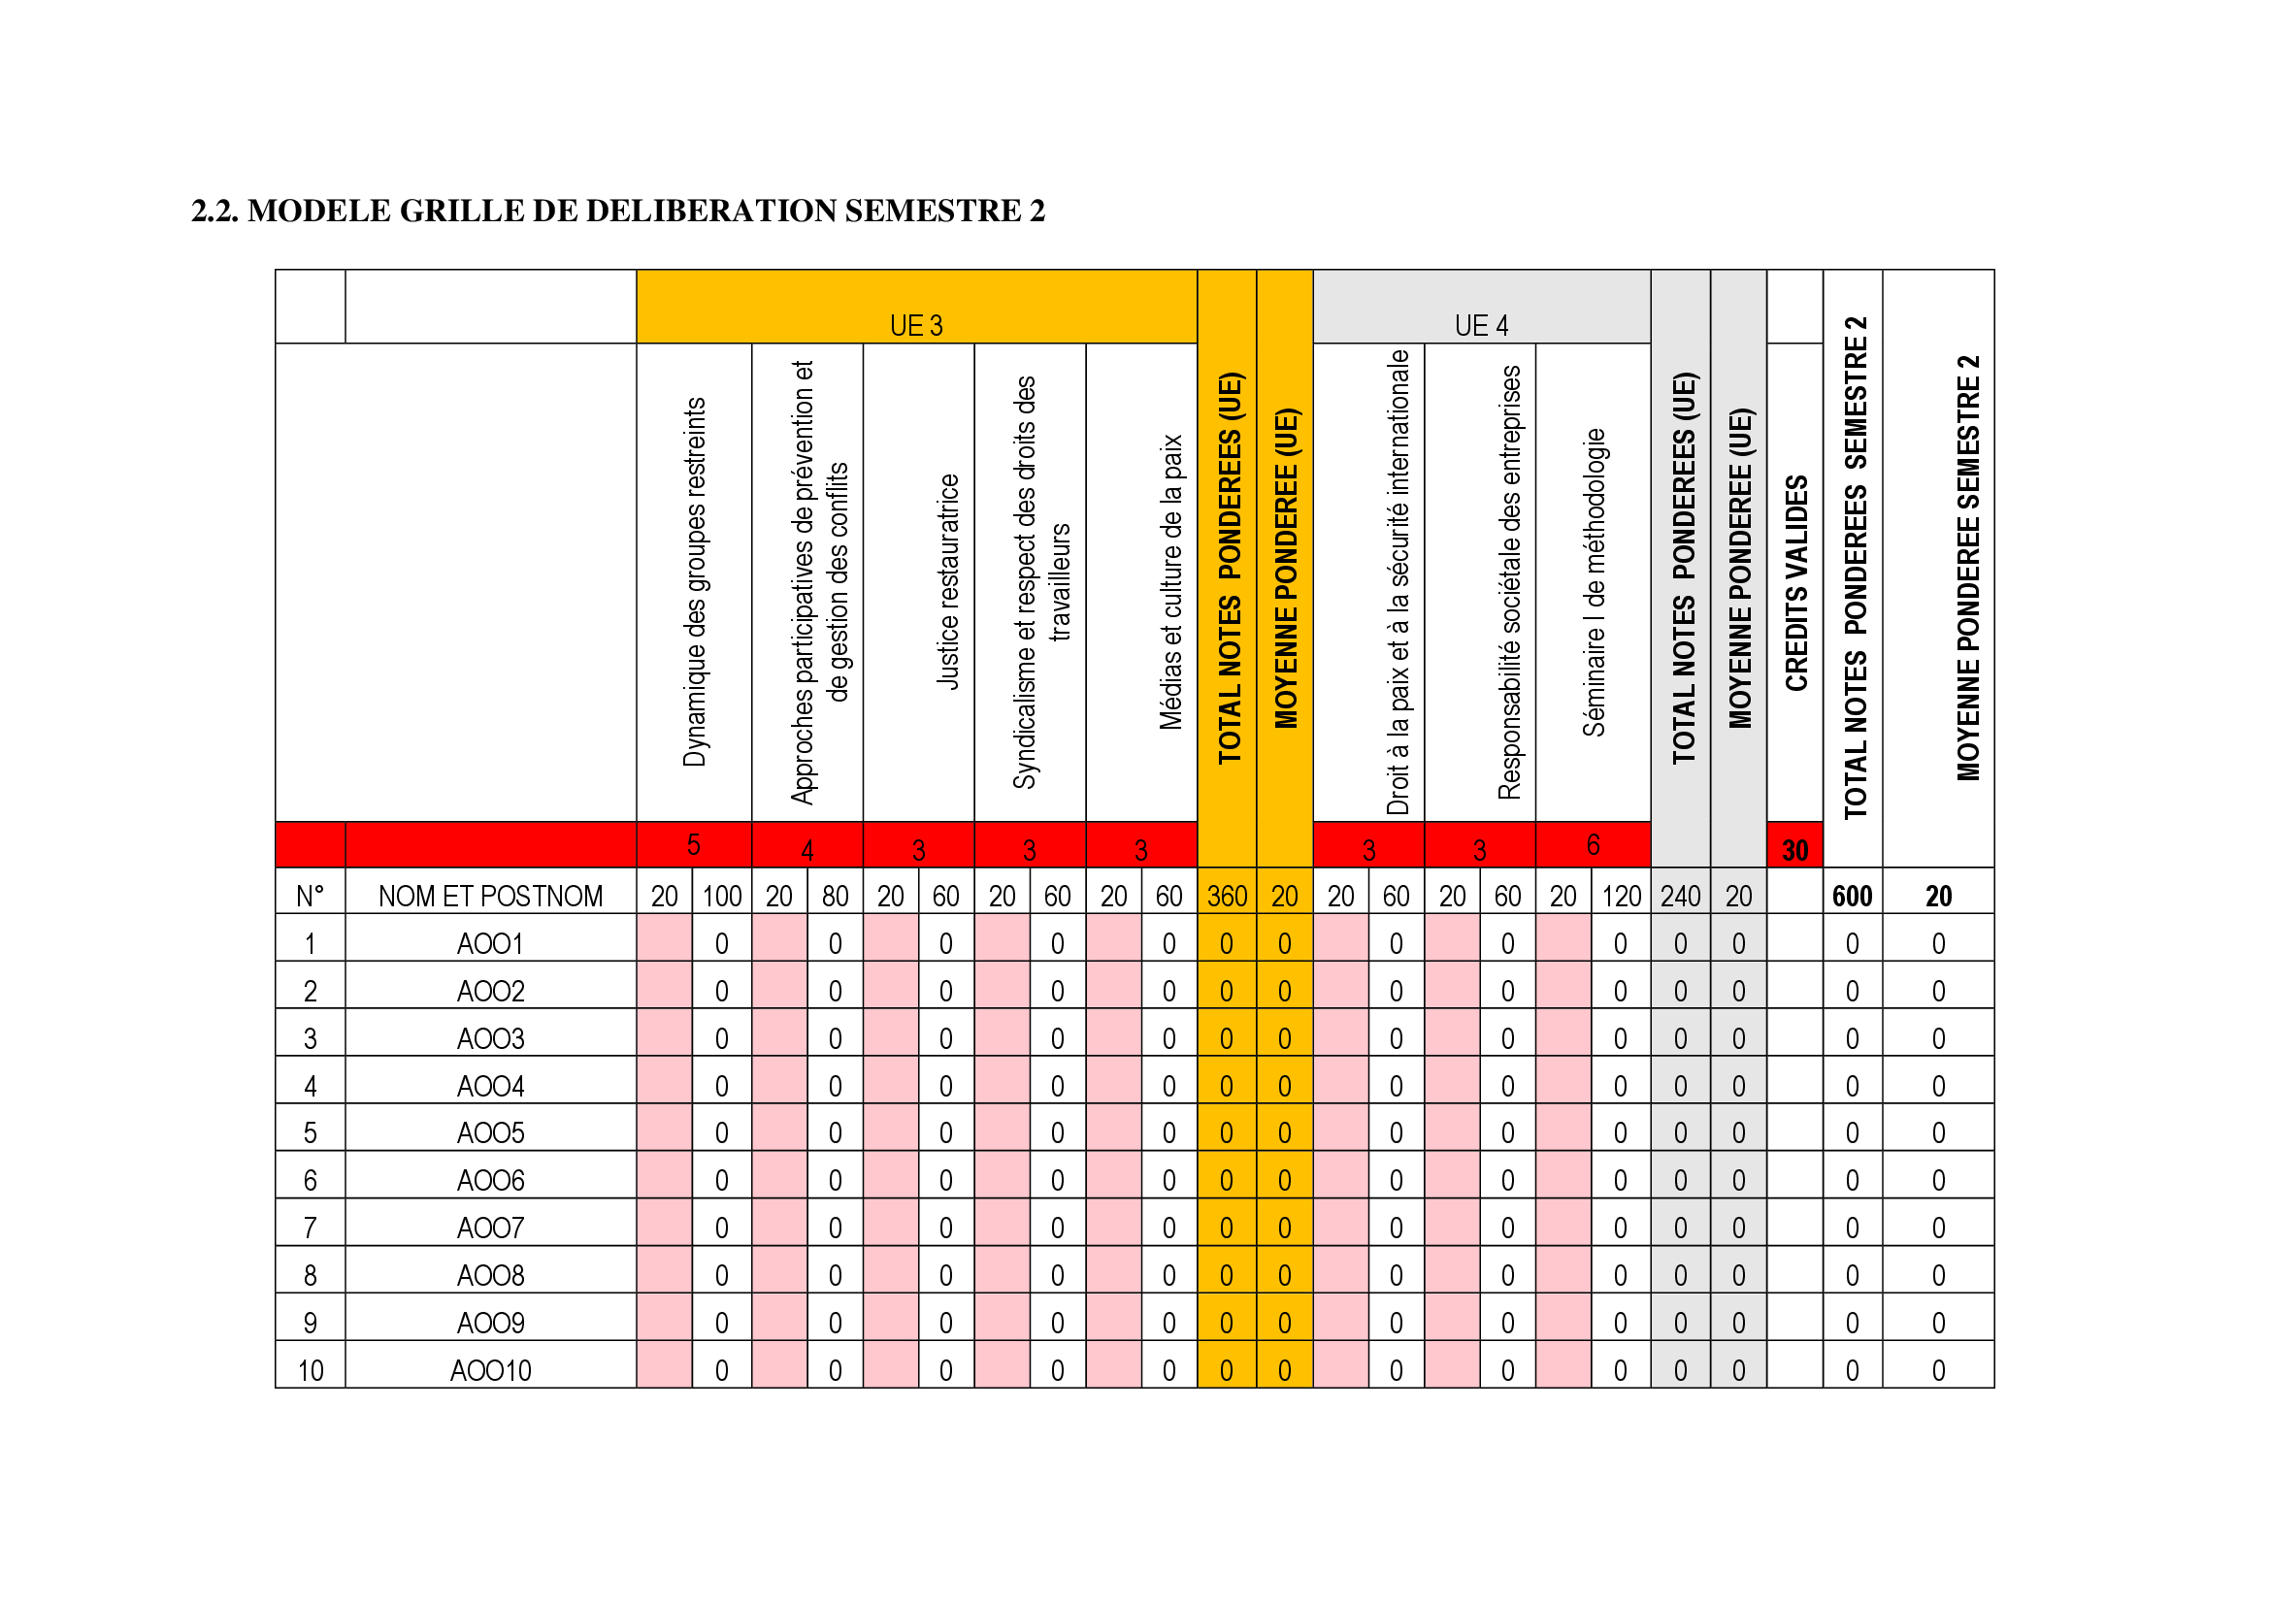
LMD

Slide 6
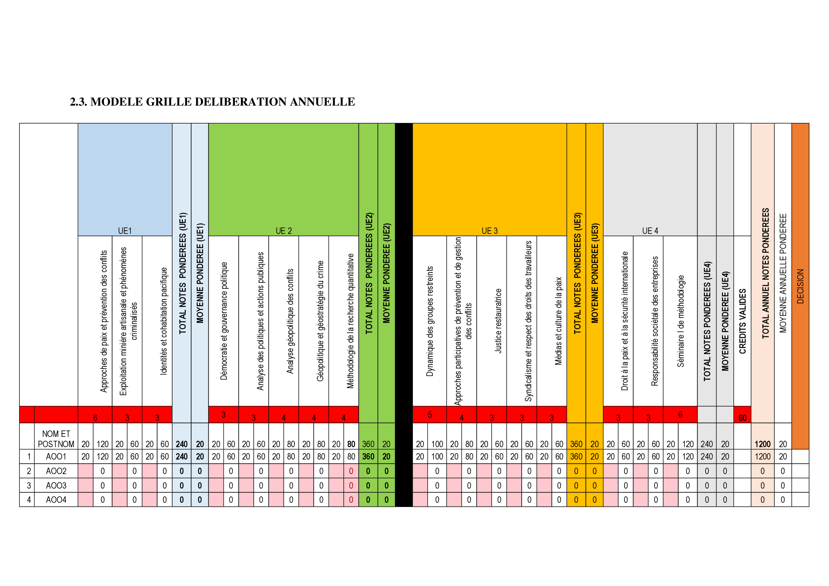
LMD

Slide 7
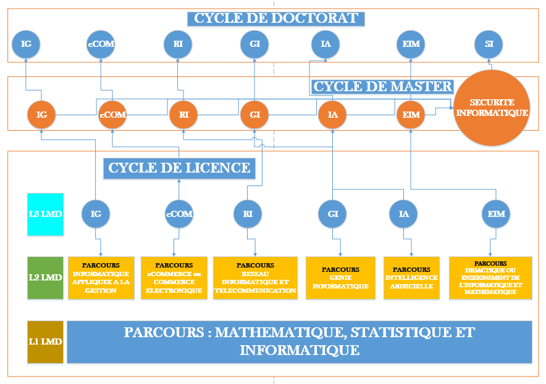
PARCOURS
LMD

Slide 8
DEBOUCHES 1/6
Informatique appliquée à la gestion
LMD
Auditeur informatique
Intégrateur d'applications
INFORMATIQUE APPLIQUE A LA GESTION
Expert en méthodes informatiques, outils, qualité, sécurité, données
Chef de projet maîtrise d'ouvrage et maîtrise d'œuvre

Slide 9
DEBOUCHES 2/6
E-Commerce / Commerce Electronique
LMD
Responsable service client
Webmaster
Commercial/ chef de pub
E-COMMERCE OU COMMERCE ELECTRONIQUE
Développeur multimédia, Référenceur
Consultant e-business
Chef de produits Web

Slide 10
DEBOUCHES 3/6
Réseau Informatique et Télécommunication
LMD
Chef de projet Réseau
Responsable d’exploitation
Responsable de maintenance
Administrateur Système et Réseau
Réseau Informatique et Télécommunication
Technicien de télécommunication
Architecte réseau et systèmes de communication et d’information

Slide 11
DEBOUCHES 4/6
Génie Informatique
LMD
Conception de Systèmes informatiques
Développement d’applications Scientifique
GENIE INFORMATIQUE
Recherche
Conception de produits informatiques

Slide 12
DEBOUCHES 5/6
Intelligence Artificielle
LMD
Chef de projet IA
Data Analyst
INTELLIGENCE ARTIFICIELLE
Data Scientist
Chatbot Master

Slide 13
DEBOUCHES 6/6
Didactique de Mathématique et Informatique
LMD
Enseignement de l’Informatique
Didactique de Mathématique et Informatique
Enseignement de Mathématique

Slide 14
LMD
MERCI !

